Slide 1
贪心算法

Slide 2
贪心算法
在求最优解问题的过程中，依据某种贪心标准，从问题的初始状态出发，直接去求每一步的最优解，通过若干次的贪心选择，最终得出整个问题的最优解，这种求解方法就是贪心算法。
从贪心算法的定义可以看出，贪心算法不是从整体上考虑问题，它所做出的选择只是在某种意义上的局部最优解，而由问题自身的特性决定了该题运用贪心算法可以得到最优解。
如果一个问题可以同时用几种方法解决，贪心算法应该是最好的选择之一。

Slide 3
2 贪心算法的理论基础
贪心算法是一种在每一步选择中都采取在当前状态下最好或最优的选择，希望得到结果是最好或最优的算法。
贪心算法是一种能够得到某种度量意义下的最优解的分级处理方法，通过一系列的选择得到一个问题的解，而它所做的每一次选择都是当前状态下某种意义的最好选择。即希望通过问题的局部最优解求出整个问题的最优解。
这种策略是一种很简洁的方法，对许多问题它能产生整体最优解，但不能保证总是有效，因为它不是对所有问题都能得到整体最优解。
利用贪心策略解题，需要解决两个问题：
  （1）该题是否适合于用贪心策略求解；
  （2）如何选择贪心标准，以得到问题的最优/较优解。

Slide 4
2.1 贪心选择性质
贪心选择性质是指所求问题的整体最优解可以通过一系列局部最优的选择，即贪心选择来达到。

Slide 5
2.2 最优子结构性质
当一个问题的最优解包含其子问题的最优解时，称此问题具有最优子结构性质。
  运用贪心策略在每一次转化时都取得了最优解。问题的最优子结构性质是该问题可用贪心算法或动态规划算法求解的关键特征。
贪心算法的每一次操作都对结果产生直接影响。
  贪心算法对每个子问题的解决方案都做出选择，不能回退。

Slide 6
2.3 贪心算法的求解过程
使用贪心算法求解问题应该考虑如下几个方面：
（1）候选集合A：为了构造问题的解决方案，有一个候选集合A作为问题的可能解，即问题的最终解均取自于候选集合A。
（2）解集合S：随着贪心选择的进行，解集合S不断扩展，直到构成满足问题的完整解。
（3）解决函数solution：检查解集合S是否构成问题的完整解。
（4）选择函数select：即贪心策略，这是贪心法的关键，它指出哪个候选对象最有希望构成问题的解，选择函数通常和目标函数有关。
（5）可行函数feasible：检查解集合中加入一个候选对象是否可行，即解集合扩展后是否满足约束条件。

Slide 7
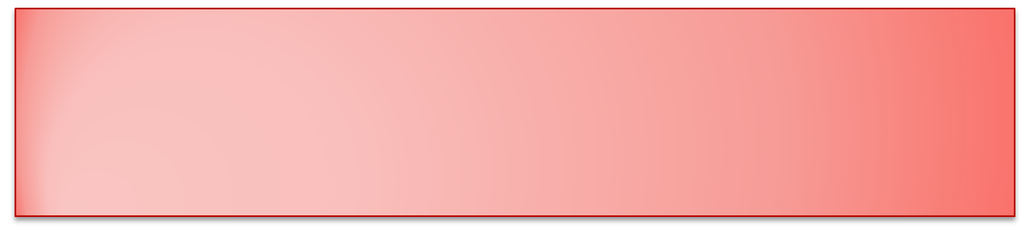
算法2贪心算法的一般流程
//A是问题的输入集合即候选集合
Greedy(A)
{
S={ }; //初始解集合为空集
while (not solution(S)) //集合S没有构成问题的一个解
{
x = select(A); //在候选集合A中做贪心选择
if feasible(S, x) //判断集合S中加入x后的解是否可行
S = S+{x};
A = A-{x};
}
return S;
｝
（1）候选集合A：问题的最终解均取自于候选集合A。
（2）解集合S：解集合S不断扩展，直到构成满足问题的完整解。
（3）解决函数solution：检查解集合S是否构成问题的完整解。
（4）选择函数select：贪心策略，这是贪心算法的关键。
（5）可行函数feasible：解集合扩展后是否满足约束条件。

Slide 8
3 背包问题
给定一个载重量为M的背包，考虑n个物品，其中第i个物品的重量 ，价值w_{i} （1≤i≤n），要求把物品装满背包，且使背包内的物品价值最大。
有两类背包问题（根据物品是否可以分割），如果物品不可以分割，称为0—1背包问题（动态规划）；如果物品可以分割，则称为背包问题（贪心算法）。

Slide 9










3 背包问题
有3种方法来选取物品：
（1）当作0—1背包问题，用动态规划算法，获得最优值220；
（2）当作0—1背包问题，用贪心算法，按性价比从高到底顺序选取物品，获得最优值160。由于物品不可分割，剩下的空间白白浪费。
（3）当作背包问题，用贪心算法，按性价比从高到底的顺序选取物品，获得最优值240。由于物品可以分割，剩下的空间装入物品3的一部分，而获得了更好的性能。
0—1背包
动态规划
0—1背包
贪心算法
背包问题
贪心算法
50
20
20
20
100
80
n | 1 | 2 | 3
重量 | 10 | 20 | 30
价值 | 60 | 100 | 120
性价比 | 6 | 5 | 4
30
30
＋
20
20
＋
20
100
100
120
10
＋
10
＋
10
60
60
60
100
120
背包
＝220
＝160
＝240

Slide 10
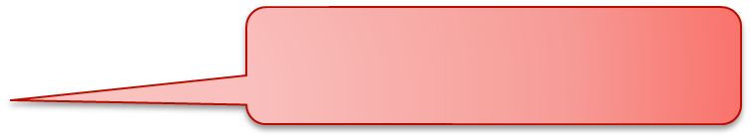
数据结构
  struct bag{
  int w; //物品的重量
  int v; //物品的价值
  double c; //性价比
  }a[1001]; //存放物品的数组
排序因子（按性价比降序）：
  bool cmp(bag a, bag b){
  return a.c >= b.c;
  }
使用标准模板库函数排序（最好使用stable_sort()函数，在性价比相同时保持输入的顺序）：
  sort(a, a+n, cmp);
if(a.c >b.c) return true;
return false;

Slide 11
算法3 计算背包问题的贪心算法
//形参n是物品的数量，c是背包的容量M，数组a是按物品的性价比降序排序
double knapsack(int n, bag a[], double c)
{
double cleft = c; //背包的剩余容量
int i = 0;
double b = 0; //获得的价值
//当背包还能完全装入物品i
while(i<n && a[i].w<cleft)
{
cleft -= a[i].w;
b += a[i].v;
i++;
}
//装满背包的剩余空间
if (i<n) b += 1.0*a[i].v*cleft/a[i].w;
return b;
}

Slide 12

3 背包问题
如果要获得解向量 ，则需要在数据结构中加入物品编号：
  struct bag{
  int w;
  int v;
  double x; //装入背包的量，0≤x≤1
  int index; //物品编号
  double c;
  }a[1001];

Slide 13
算法4 计算背包问题的贪心算法，同时得到解向量
double knapsack(int n, bag a[], double c)
{
double cleft = c;
int i = 0;
double b = 0;
while(i<n && a[i].w<=cleft)
{
cleft -= a[i].w;
b += a[i].v;
//物品原先的序号是a[i].index，全部装入背包
a[a[i].index].x = 1.0;
i++;
}
if (i<n) {
a[a[i].index].x = 1.0*cleft/a[i].w;
b += a[a[i].index].x*a[i].v;
}
return b;
}

Slide 14
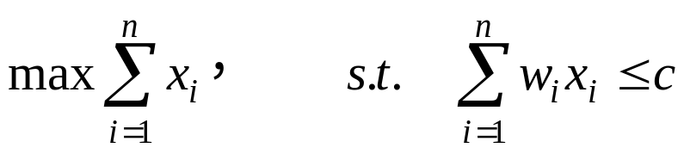
4 最优装载问题
有一批集装箱要装上一艘载重量为c的轮船，其中集装箱i的重量为w_{i}。最优装载问题要求确定在装载体积不受限制的情况下，将尽可能多的集装箱装上轮船。
该问题的形式化描述为：
其中x_{i}∈{0，1}，1≤i≤n。
输入样例 | 输出样例
50 3 40 10 40 37 5 10 30 24 35 40 25 3 30 40 50 | 2 1 2 2 1 3 No answer!

Slide 15
4 最优装载问题
最优装载问题可用贪心算法求解。采用重量最轻者先装的贪心选择策略，可得到装载问题的最优解。表示集装箱的数据结构如下：
  struct load {
  int index; //集装箱编号
  int w; //集装箱重量
  }box[1001];
排序因子（按集装箱的重量升序）：
  bool cmp (load a, load b) {
  if (a.w<b.w) return true;
  else return false;
  }
使用标准模板库函数排序（box[0]未使用）：
  stable_sort(box, box+n+1, cmp);
  这是稳定排序函数，当重量相同时，保持输入数据原来的顺序。

Slide 16
算法4 最优装载问题的贪心算法
while (scanf("%d%d", &c, &n)!=EOF)
{
memset(box, 0, sizeof(box));
memset(x, 0, sizeof(x));
for (int i=1; i<=n; i++)
{
scanf("%d", &box[i].w);
box[i].index = i;
}
//按集装箱的重量升序排序
stable_sort(box, box+n+1, cmp);
if (box[1].w>c) {
printf("No answer!\n");
continue;
}

Slide 17
算法4 最优装载问题的贪心算法
//贪心算法的实现，重量最轻者先装载
int i;
for (i=1; i<=n && box[i].w<=c; i++)
{
x[box[i].index] = 1;
c -= box[i].w;
}
//输出装载的集装箱数量
printf("%d\n", i-1);
//输出装载的集装箱编号
for (i=1; i<=n; i++)
if (x[i]) printf("%d ", i);
printf("\n");
｝

Slide 18
7 删数问题
给定n位正整数a，去掉其中任意k≤n个数字后，剩下的数字按原次序排列组成一个新的正整数。对于给定的n位正整数a和正整数k，设计一个算法找出剩下数字组成的新数最小的删数方案。
输入
  第1行是1个正整数a，第2行是正整数k。
输出
  对于给定的正整数a，编程计算删去k个数字后得到的最小数。
输入样例 | 输出样例
178543 4 | 13

Slide 19
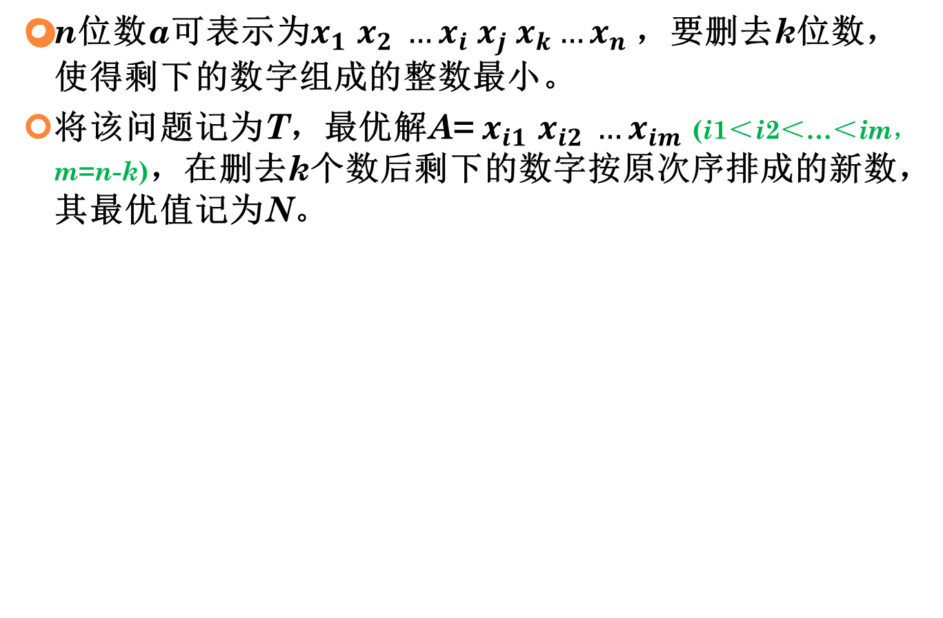
7 删数问题

Slide 20
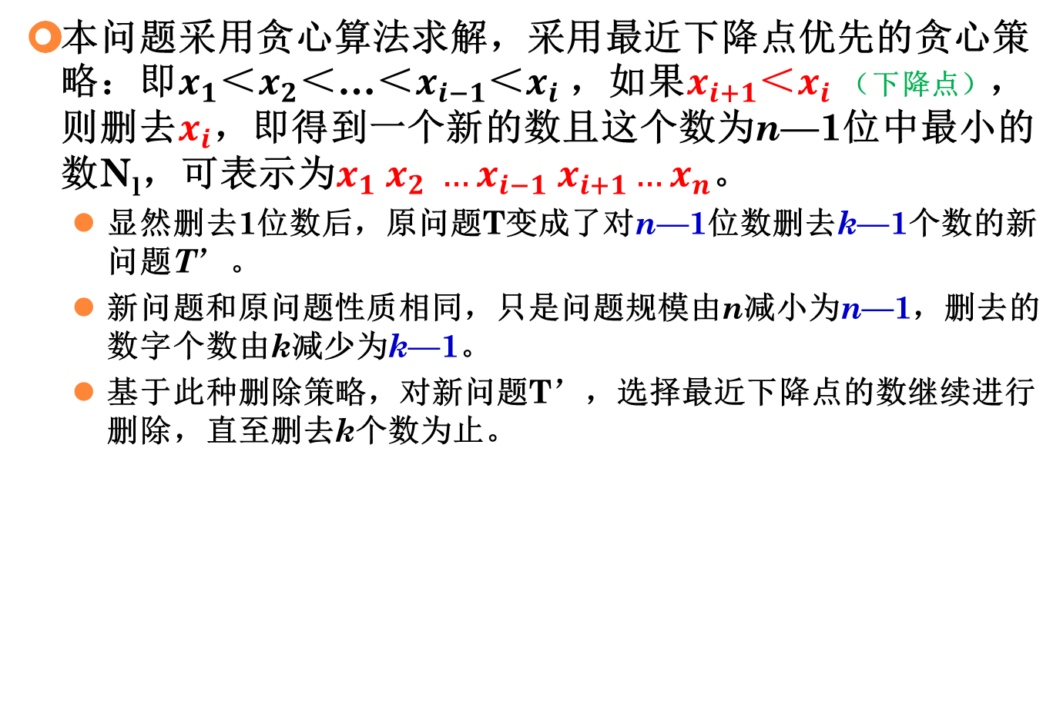
7 删数问题

Slide 21
算法13删数问题的贪心算法实现
string a; //n位数a
int k;
cin>>a>>k;
//如果k≥n，数字被删完了
If (k >= a.size()) a.erase();
else while(k > 0)
{
//寻找最近下降点
int i;
for (i=0; (i<a.size()-1) && (a[i] <= a[i+1]); ++i);
a.erase(i, 1); //删除x_{i}
k- -;
}
//删除前导数字0
while(a.size() > 1 && a[0] == '0')
a.erase(0, 1);
cout<<a<<endl;

Slide 22
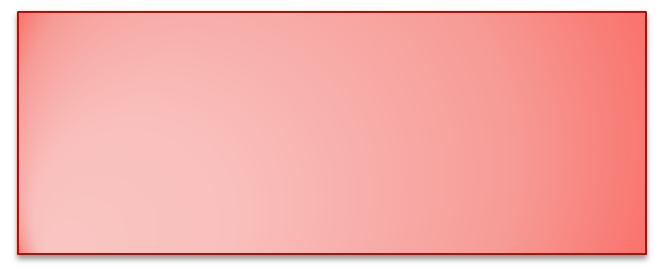
8 多处最优服务次序问题
设有n个顾客同时等待一项服务，顾客i需要的服务时间为t_{i}，1≤i≤n，共有s处可以提供此项服务。应如何安排n个顾客的服务次序才能使平均等待时间达到最小？平均等待时间是n个顾客等待服务时间的总和除以n。
给定的n个顾客需要的服务时间和s的值，编程计算最优服务次序。
输入
  第一行有2个正整数n和s，表示有n个顾客且有s处可以提供顾客需要的服务。接下来的1行中，有n个正整数，表示n个顾客需要的服务时间。
输出
  最小平均等待时间，输出保留3位小数。
输入样例
10 2
56 12 1 99 1000 234 33 55 99 812
输出样例
336.000

Slide 23
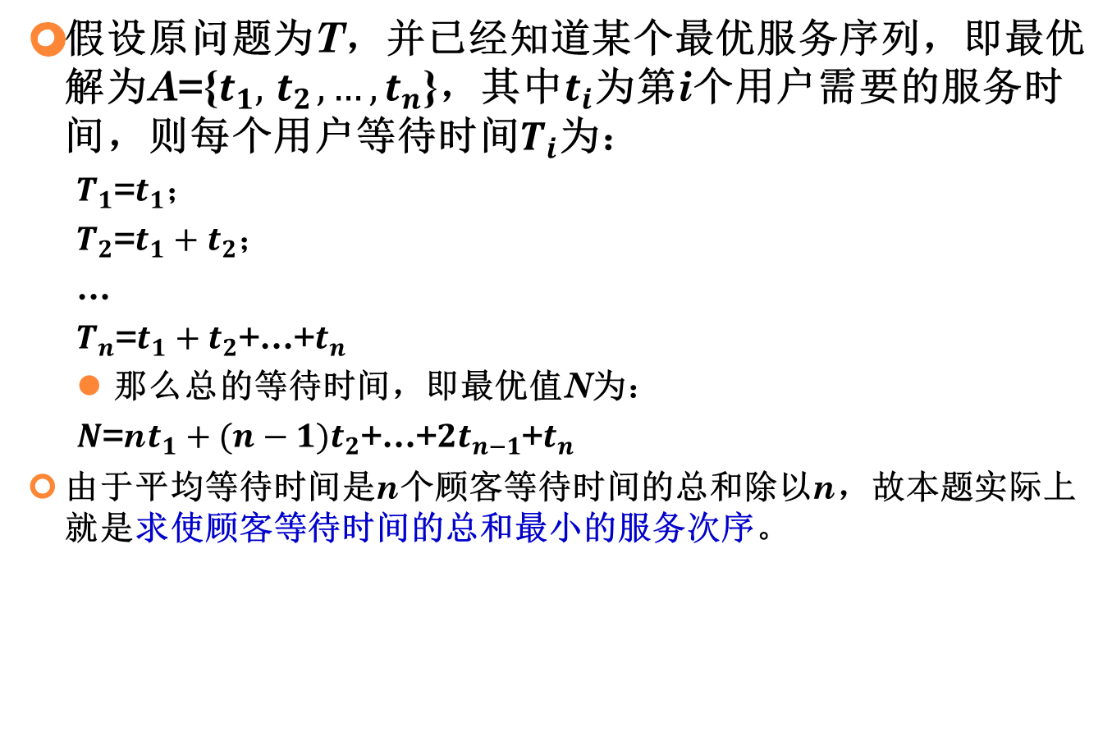
8 多处最优服务次序问题

Slide 24

8 多处最优服务次序问题
设计贪心策略如下：
  对服务时间最短的顾客先服务的贪心选择策略。
  首先对需要服务时间最短的顾客进行服务，即做完第一次选择后，原问题T变成了需对n—1个顾客服务的新问题T’。
  新问题和原问题相同，只是问题规模由n减小为n—1。
  基于此种选择策略，对新问题T’，在n—1个顾客中选择服务时间最短的先进行服务，如此进行下去，直至所有服务都完成为止。
i | 0 | 1 | 2 | 3 | 4 | 5 | 6 | 7 | 8 | 9
x | 1 | 12 | 33 | 55 | 56 | 99 | 99 | 234 | 812 | 1000
排序后的数组client

Slide 25
8 多处最优服务次序问题
多处最优服务次序问题贪心算法的计算过程
排序后的数组client
i | 0 | 1 | 2 | 3 | 4 | 5 | 6 | 7 | 8 | 9
x | 1 | 12 | 33 | 55 | 56 | 99 | 99 | 234 | 812 | 1000
数组 | service |  | sum
j | 0 | 1 | 0 | 1
i=0,1 | 1 | 12 | 1 | 12
i=2,3 | 34 | 67 | 35 | 79
i=4,5 | 90 | 166 | 125 | 245
i=6,7 | 189 | 400 | 314 | 645
i=8,9 | 1001 | 1400 | 1315 | 2045

Slide 26
算法14 多处最优服务次序问题的贪心算法实现
//顾客等待的队列为client，提供服务的窗口s个
double greedy(vector<int> client, int s)
{
//服务窗口的顾客等待时间
vector<int> service(s+1, 0);
//服务窗口顾客等待时间的总和
vector<int> sum(s+1, 0);
//顾客的数量
int n = client.size();
//按顾客的服务时间升序排序
sort(client.begin(), client.end());

Slide 27
算法14 多处最优服务次序问题的贪心算法实现
//顾客等待的队列为client，提供服务的窗口s个
double greedy(vector<int> client, int s)
{
……
//贪心算法的实现
int i=0; //顾客的指针
int j=0; //窗口的指针
while(i < n)
{
service[j] += client[i];
sum[j] += service[j];
++i, ++j;
if(j == s) j = 0;
}
//计算所有窗口服务时间的总和
double t=0;
for(i=0; i<s; ++i) t += sum[i];
t /= n;
return t;
}
数组 | service |  | sum
j | 0 | 1 | 0 | 1
i=0,1 | 1 | 12 | 1 | 12
i=2,3 | 34 | 67 | 35 | 79
i=4,5 | 90 | 166 | 125 | 245
i=6,7 | 189 | 400 | 314 | 645
i=8,9 | 1001 | 1400 | 1315 | 2045
i | 0 | 1 | 2 | 3 | 4 | 5 | 6 | 7 | 8 | 9
x | 1 | 12 | 33 | 55 | 56 | 99 | 99 | 234 | 812 | 1000

Slide 28
11 ZOJ1029-MOVING TABLES
这层楼沿着走廊南北向的两边各有200个房间。最近，公司要做一次装修，需要在各个办公室之间搬运办公桌。
由于走廊狭窄，办公桌都很大，走廊里一次只能通过一张办公桌。必须制定计划提高搬运效率。
经理制定如下计划：一张办公桌从一个房间移到另一个房间最多用十分钟。当从房间i移动一张办公桌到房间j，两个办公室之间的走廊都会被占用。所以，每10分钟内，只要不是同一段走廊，都可以在房间之间移动办公桌。
房间 1 | 房间 3 | 房间 5 | … | 房间 397 | 房间 399
走廊
房间 2 | 房间 4 | 房间 6 | … | 房间 398 | 房间 400

Slide 29
11 ZOJ1029-MOVING TABLES
每个房间，只有一张办公桌进出。现在，经理想找到一种方案，使移动桌子的事情尽快完成。
请编写程序解决经理的难题。
 | 移动办公桌 | 理由
可行的 | （房间30到50）和（房间60到90） | 走廊不重叠
 | （房间11到12）和（房间14到13） | 走廊不重叠
不可行的 | （房间20到40）和（房间31到80） | 房间31到房间40的走廊重叠
 | （房间1到4）和（房间3到6） | 房间3前面的走廊重叠
 | （房间2到8）和（房间7到10） | 房间7前面的走廊重叠

Slide 30
11 ZOJ1029-MOVING TABLES
输入
  输入数据有T组测试例，在第一行给出测试例个数T。
  每个测试例的第一行是一个整数N（1≤N≤200)，表示要搬运办公桌的次数。接下来N行，每行两个正整数s和t，表示一张桌子，是从房间号码s移到到房间号码t。
输出
  每组输入都有一行输出数据，为一整数T，表示完成任务所花费的最小时间。
输入样例 | 输出样例
3 4 10 20 30 40 50 60 70 80 2 1 3 2 200 3 10 100 20 80 30 50 | 10 20 30

Slide 31
11 ZOJ1029-MOVING TABLES
在经理给出的说明表格中，已经明确地描述了算法：
  （从房间30到50）和（从房间60到90）是允许的，因为没有占用公共的走廊；
  （从房间20到40）和（从房间31到80）是不允许的，因为要占用公共的走廊。
我们将每个房间之间的走廊作为一个统计单位，当所有的办公桌都搬运完成之后，看看这段走廊到底需要占用多少次？然后统计所有的走廊被占用的最大值max，这个值就是要单独安排的搬运次数，乘以10就是总的搬运时间。
该算法属于贪心算法，因为它尽可能使搬运办公桌同时进行，以便使单独安排的搬运次数最少。
房间编号 | 1，2 | 3，4 | 5，6 | 7，8 | … | 397，398 | 399，400
表示走廊的数组下标 | 0 | 1 | 2 | 3 | … | 198 | 199

Slide 32
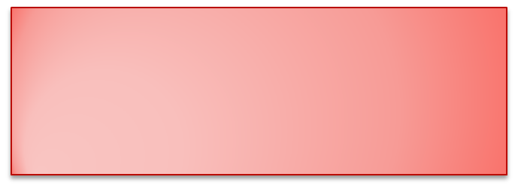
算法17 ACM公司搬运办公桌的贪心算法实现
int i, j;
int move[200];
int N; //搬运次数
//每次搬运的起点和终点
int from, to;
scanf("%d", &N);
memset(move, 0, sizeof(move));
for(i = 0; i < N; i++)
{
scanf("%d%d", &from, &to);
//将房间号映射为走廊号
from = (from - 1)/2;
to = (to - 1)/2;
//确保from<to，C++使用：swap(from, to)
if(from > to) {
int temp = from;
from = to;
to = temp;
}
//占用走廊情况
for(j = from; j <= to; j++)
move[j]++;
}
//所有的走廊被占用的最大值
int max = 0;
for(i = 0; i < 200; i++)
if(move[i] > max) max = move[i];
printf("%d\n", max * 10);

Slide 33
【例4】均分纸牌（NOIP2002）
有 N 堆纸牌，编号分别为 1，2，…, N。每堆上有若干张，但纸牌总数必为 N 的倍数。可以在任一堆上取若干张纸牌，然后移动。
移牌规则为：在编号为 1 堆上取的纸牌，只能移到编号为 2 的堆上；在编号为 N 的堆上取的纸牌，只能移到编号为 N-1 的堆上；其他堆上取的纸牌，可以移到相邻左边或右边的堆上。
现在要求找出一种移动方法，用最少的移动次数使每堆上纸牌数都一样多。例如 N=4，4 堆纸牌数分别为： ① 9 ② 8 ③ 17 ④ 6
移动3次可达到目的：
从 ③ 取4张牌放到④（9 8 13 10）->从③取3张牌放到 ②（9 11 10 10）-> 从②取1张牌放到①（10 10 10 10）。
【输入格式】
N（N 堆纸牌，1 <= N <= 100）
A1 A2 … An （N 堆纸牌，每堆纸牌初始数，l<= Ai <=10000）
【输出格式】
所有堆均达到相等时的最少移动次数。
【样例输入】Playcard.in
4
9 8 17 6
【样例输出】Playcard.out
3

Slide 34
【算法分析】
如果你想到把每堆牌的张数减去平均张数，题目就变成移动正数，加到负数中，使大家都变成0，那就意味着成功了一半！
Notes:
拿例题来说，平均张数为10,原张数9，8，17，6，变为-1，-2，7，-4，其中没有为0的数，我们从左边出发：要使第1堆的牌数-1变为0，只须将-1张牌移到它的右边（第2堆）-2中；结果是-1变为0，-2变为-3，各堆牌张数变为0，-3，7，-4；同理：要使第2堆变为0，只需将-3移到它的右边（第3堆）中去，各堆牌张数变为0，0，4，-4；要使第3堆变为0，只需将第3堆中的4移到它的右边（第4堆）中去，结果为0，0，0，0，完成任务。每移动1次牌，步数加1。也许你要问，负数张牌怎么移，不违反题意吗？其实从第i堆移动-m张牌到第i+1堆，等价于从第i+1堆移动m张牌到第i堆，步数是一样的。
如果张数中本来就有为0的，怎么办呢？如0，-1，-5，6，还是从左算起（从右算起也完全一样），第1堆是0，无需移牌，余下与上相同；再比如-1，-2，3，10，-4，-6，从左算起，第1次移动的结果为0，-3，3，10，-4，-6；第2次移动的结果为0，0，0，10，-4，-6，现在第3堆已经变为0了，可节省1步，余下继续。

Slide 35
参考程序主要框架如下：
cin>>n;
ave=0;step=0;
for (i=1;i<=n;++i)
{
cin>>a[i]; ave+=a[i]; //读入各堆牌张数，求总张数ave
}
ave/=n; //求牌的平均张数ave
for (i=1;i<=n;++i) a[i]-=ave; //每堆牌的张数减去平均数
i=1;j=n;
while (a[i]==0&&i<n) ++i; //过滤左边的0
while (a[j]==0&&j>1) --j; //过滤右边的0
while (i<j)
{
a[i+1]+=a[i]; //将第i堆牌移到第i+1堆中去
a[i]=0; //第i堆牌移走后变为0
++step; //移牌步数计数
++i; //对下一堆牌进行循环操作
while (a[i]==0&&i<j) ++i; //过滤移牌过程中产生的0
}
cout<<step<<endl;
点评：基本题，本题有3点比较关键：一是善于将每堆牌数减去平均数，简化了问题；二是要过滤掉0（不是所有的0，如-2，3，0，-1中的0是不能过滤的）；三是负数张牌也可以移动，这是关键中的关键。

Slide 36
【例8】整数区间
请编程完成以下任务：
1. 读取闭区间的个数及它们的描述；
2.找到一个含元素个数最少的集合,使得对于每一个区间,都至少有一个整数属于该集合，输出该集合的元素个数。
【输入】
首行包括区间的数目n,1<=n<=10000,接下来的n行,每行包括两个整数a,b,被一空格隔开,0<=a<=b<=10000,它们是某一个区间的开始值和结束值。
【输出】
第一行集合元素的个数,对于每一个区间都至少有一个整数属于该区间,且集合所包含元素数目最少。
【样例输入】
4
3 6
2 4
0 2
4 7
【样例输出】
2

Slide 37
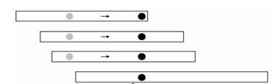
【算法分析】
•算法模型：给n个闭区间[ai,bi], 在数轴上选尽量少的点,使每个区间内至少有一个点。
•算法：首先按b1<=b2<=...<=bn排序。每次标记当前区间的右端点x，并右移当前区间指针，直到当前区间不包含x,再重复上述操作。
•如下图，如果选灰色点，移动到黑色点更优。

Slide 38
#include<iostream>
using namespace std;
int a[10001],b[10001],sum=0,n,m;
void qsort(int x,int y) //多关键字快排
{
int i,j,mid1,mid2,t;
i=x;j=y;mid1=b[(x+y)/2];mid2=a[(x+y)/2];
while(i<=j)
{ while(b[i]<mid1||((b[i]==mid1)&&(a[i]<mid2))) ++i;
while(b[j]>mid1||((b[j]==mid1)&&(a[j]>mid2))) --j;
if(i<=j)
{ t=b[j];b[j]=b[i];b[i]=t;
t=a[j];a[j]=a[i];a[i]=t;
++i; --j;
}
}
if(x<j) qsort(x,j);
if(i<y) qsort(i,y);
}

Slide 39
int main()
{
cin>>n;
for(int i=1;i<=n;++i)cin>>a[i]>>b[i];
qsort(1,n);
for(int i=1,x=-1;i<=n;++i) //在初始化循环变量的同时，初始化x。
//令x=-1可以使第一个区间与其他区间的操作
相同。
{
if (x>=a[i]) continue; //如果当前区间包含标记点，就跳过。
++sum; x=b[i]; //更新标记点。
}
cout<<sum<<endl;
return 0;
}

Slide 40
15 ZOJ2109-FATMOUSE' TRADE
FatMouse准备了M磅的猫粮，打算与看守仓库的猫交换食品，仓库里存放着它喜爱的食物JavaBean。
仓库有n个库房，库房i存放J[i]磅JavaBean，需要F[i]磅猫粮予以交换。FatMouse不需要交换库房里所有的JavaBean，可以按比例交换。如果它支付F[i]×a%磅的猫粮，就可以换取J[i]×a%磅的JavaBean，其中a是实数。
编程任务：FatMouse最多能换取多少JavaBean。
输入样例 | 输出样例
5 3 7 2 4 3 5 2 20 3 25 18 24 15 15 10 -1 -1 | 13.333 31.500

Slide 41
15 ZOJ2109-FATMOUSE' TRADE
FatMouse用M磅猫粮与猫换取它喜爱的食物JavaBean。
JavaBean存储在一个仓库的N个库房中，而且每个库房的JavaBean所需要的猫粮代价是不一样的。
当FatMouse剩余的猫粮不够换取整个库房的JavaBean时，按比例换取。题目要求猫能够换取尽可能多的JavaBean。
库房号 | 1 | 2 | 3
存储的JavaBean | 7 | 4 | 5
所需要的猫粮代价 | 2 | 3 | 2

Slide 42
15 ZOJ2109-FATMOUSE' TRADE
（1）为了使猫能够换取尽可能多的猫粮，计算出每个库房的性价比。
定义数据结构：
  #define N 1005
  struct info
  {
  int java; //库房中的JavaBean
  int food; //换取该库房JavaBean所需要的猫粮
  double ratio; //用猫粮换取JavaBean时的性价比
  }a[N];

Slide 43
15 ZOJ2109-FATMOUSE' TRADE
（2）按性价比排序。
显然，我们应该从性价比最好的库房换取，这就需要按性价比进行降序排序。排序因子：
  bool cmp(const info& a, const info& b)
  {
  return a.ratio > b.ratio;
  }
使用C++的标准模板库函数排序：
  sort(a, a+n, cmp);
（3）应用贪心算法，用猫粮换取JavaBean。
当猫粮足够多时，按库房的性价比由高到底换取；
当猫粮的量不足以换取整个库房的JavaBean时，则按比例换取。

Slide 44
算法21 FATMOUSE用猫粮换取JAVABEAN的贪心算法实现
double beans = 0; //换取到的JavaBean
int catfood = 0; //花费的猫粮
//采用贪心算法换取猫粮
//m-catfood是当前FatMouse还剩下的猫粮
for (i=0; i<n && m-catfood>=a[i].food; i++)
{
beans += a[i].java;
catfood += a[i].food;
}
//剩下的猫粮不够换取一个库房的JavaBean，则按比例换取JavaBean
if (i<n) beans += 1.0*(m-catfood)/a[i].food*a[i].java;
printf("%.3lf\n", beans);

Slide 45
13 ZOJ1161-GONE FISHING
约翰有h（1≤h≤16）个小时的时间，在该地区有n（2≤n≤25）个湖，这些湖刚好分布在一条路线上，该路线是单向的。约翰从湖1出发，他可以在任一个湖结束钓鱼。但他只能从一个湖到达另一个与之相邻的湖，而且不必每个湖都停留。
  假设湖i（i＝1～n—1），以5分钟为单位，从湖i到湖i＋1需要的时间用t_{i}（0＜t_{i}≤192）表示。例如t₃＝4，是指从湖3到湖4需要花20分钟时间。
已知在最初5分钟，湖i预计钓到鱼的数量为f_{i}（f_{i}≥0）。以后每隔5分钟，预计钓到鱼的数量将以常数d_{i}（d_{i}≥0）递减。如果某个时段预计钓到鱼的数量小于或等于d_{i}，那么在下一时段将钓不到鱼。为简单起见，假设没有其它的钓鱼者影响约翰的钓鱼数量。
编写程序，帮助约翰制定钓鱼旅行的计划，以便尽可能多的钓到鱼。

Slide 46
13 ZOJ1161-GONE FISHING
输入
  对每组测试例，第一行是n，接下来一行是h。
  下面一行是n个整数f_{i}（1≤i≤n），然后是一行n个整数d_{i}
  （1≤i≤n），最后一行是n—1个整数t_{i}（1≤i≤n—1）。
输入样例
1 2 //n 1 //h 10 1 //fi 2 5 //di 2 //ti | 4 4 10 15 20 17 0 3 4 3 1 2 3 | 4 4 10 15 50 30 0 3 4 3 1 2 3 0

Slide 47
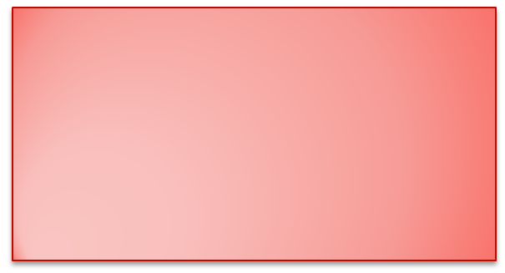
13 ZOJ1161-GONE FISHING
输出
  对每个测试例，输出在每个湖上花费的时间，这是约翰要实现钓到最多的鱼的计划（必须使整个计划在同一行输出）。
  接下来一行是钓到的鱼的数量：
    如果存在很多方案，尽可能选择在湖1钓鱼所耗费的时间，即使有些时段没有钓到鱼；如果还是无法区分，那就尽可能选择在湖2钓鱼所耗费的时间，以此类推。
1 2 //n 1 //h 10 1 //fi 2 5 //di 2 //ti | 4 4 10 15 20 17 0 3 4 3 1 2 3 | 4 4 10 15 50 30 0 3 4 3 1 2 3 0
输出样例
45, 5
Number of fish expected: 31
240, 0, 0, 0
Number of fish expected: 480
115, 10, 50, 35
Number of fish expected: 724

Slide 48
13 ZOJ1161-GONE FISHING
（1）数据结构
每个湖预计钓到鱼的数量，定义为数组：
  #define NUM 30
  int f[NUM];
每个湖预计钓到鱼的数量的递减值，定义为数组：
  int d[NUM];
相邻湖之间的旅行时间，定义为数组：
  int t[NUM];
钓鱼计划，定义为数组：
  int plan[NUM];
湖的个数n，用于钓鱼的时间h，尽可能多的钓鱼数量best。

Slide 49
13 ZOJ1161-GONE FISHING
（2）枚举在任意一个湖结束钓鱼时的最优钓鱼计划
首先把用于钓鱼的时间h，由小时转换为以5分钟为单位的时间：
h=h×60/5;
这样把钓5分钟鱼的时间称为钓一次鱼。由于约翰从湖1出发，可以在任一个湖结束钓鱼，要得到最优解，就需要进行搜索。

Slide 50
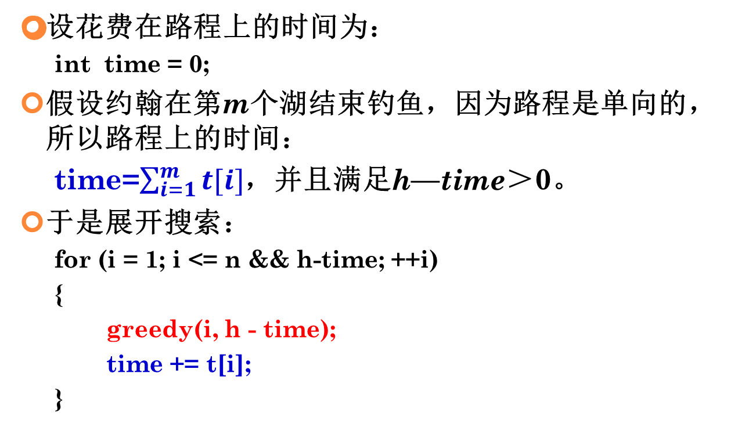
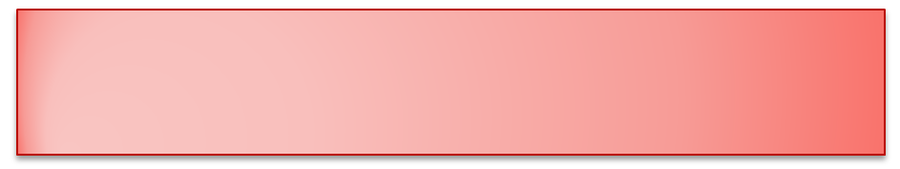
13 ZOJ1161-GONE FISHING
void greedy(int pos, int time);
约翰在第pos个湖结束钓鱼，用于钓鱼的时间是time（不含路程），即钓鱼time次。

Slide 51
13 ZOJ1161-GONE FISHING
（3）采用贪心策略，每次选择鱼最多的湖钓一次鱼
对于每个湖来说，由于在任何时候鱼的数目只和约翰在该湖里钓鱼的次数有关，和钓鱼的总次数无关，所以这个策略是最优的。一共可以钓鱼time次，每次在n个湖中选择鱼最多的一个湖钓鱼。
采用贪心算法构造约翰的钓鱼计划。
  可以认为约翰能从一个湖“瞬间转移”到另一个湖，即在任意一个时刻都可以从湖1到湖pos中任选一个钓一次鱼。

Slide 52
算法19选择鱼最多的湖钓鱼的贪心算法实现
//从湖1起到湖pos止，花费时间time（不含路程）的钓鱼计划
void greedy(int pos, int time)
{
if (time <= 0) return; //时间已经用完
int i, j;
int fish[MAXN];
int p[MAXN];
int t = 0;
for (i = 0; i < pos; ++i)
fish[i] = f[i];
memset(p, 0, sizeof(p));
……
}

Slide 53
算法19选择鱼最多的湖钓鱼的贪心算法实现
//在时间time内，选择鱼最多的湖钓鱼；如果鱼都没有了，就把时间放在湖1上
for (i = 0; i < time; ++i)
{
int max = 0; //鱼最多的湖中，鱼的数量
int id = -1; //鱼最多的湖的编号
//查找鱼最多的湖中，鱼的数量和湖的编号
for (j = 0; j < pos; ++j)
if (fish[j] > max){
max = fish[j];
id = j;
}
if (id != -1) //找到了，进行钓鱼处理
{
++p[id];
fish[id] -= d[id];
t += max;
}
//没有找到（从湖1起到湖pos全部钓完了），就把时间放在湖1上
else ++p[0];
}

Slide 54
算法19选择鱼最多的湖钓鱼的贪心算法实现
//处理最优方案
if (t > best)
{
best = t; //最优值
memset(plan, 0, sizeof(plan));
for (i = 0; i < pos; ++i) //最优解
plan[i] = p[i];
}

Slide 55

算法19选择鱼最多的湖钓鱼的贪心算法实现
输出钓鱼计划时，再把5乘回去，就变成实际的钓鱼时间（分钟）：
  for (i=0; i<n-1; ++i)
  printf("%d, ", plan[i] * 5);
  printf("%d\n", plan[n-1] * 5);
  printf("Number of fish expected: %d\n", best);
有一个空格

Slide 56
#include <iostream>
#include <queue>
using namespace std;
struct data {
int f,d,id;
}a[30],b;
int n,t,tran[30],x,ans,maxi,save[30],tmp[30],tt;
priority_queue <data> q;
bool operator<(data a,data b) {
if (a.f==b.f) return a.id>b.id;
else return a.f<b.f;
}

Slide 57
int main() {
while (~scanf("%d",&n)) {
if (n==0) break;
scanf("%d",&t);
t *= 12;
for (int i=1;i<=n;i++)
scanf("%d",&a[i].f);
for (int i=1;i<=n;i++) {
scanf("%d",&a[i].d);
a[i].id = i;
}
tran[1] = 0;
for (int i=2;i<=n;i++) {
scanf("%d",&x);
tran[i] = tran[i-1] + x;
}

Slide 58
ans = -1;
memset(save,0,sizeof(save));
for (int i=1;i<=n;i++) {
maxi = 0;
memset(tmp,0,sizeof(tmp));
tt = t - tran[i];
while (!q.empty()) q.pop();
for (int j=1;j<=i;j++)
q.push(a[j]);
while (tt>0) {
b = q.top();
q.pop();
tt--;
maxi += b.f;
tmp[b.id]++;
b.f -= b.d;
if (b.f<=0) b.f = 0;
q.push(b);
}

Slide 59
if (maxi>ans) {
ans = maxi;
for (int j=1;j<=i;j++)
save[j] = tmp[j];
}
}
for (int i=1;i<n;i++)
printf("%d, ",save[i]*5);
printf("%d\n",save[n]*5);
printf("Number of fish expected: %d\n\n",ans);
}
return 0;
}

